Slide 1
Viel Spaß mit dem Internet & Handy
Informationen für SchülerInnen
6 - 10 Jahre
Bild: Patricia Prudente / Unsplash
Notes:
Saferinternet.at unterstützt Kinder, Jugendliche, Eltern und Lehrende beim sicheren, kompetenten und verantwortungsvollen Umgang mit digitalen Medien. Auf der Website www.saferinternet.at finden sich aktuelle Informationen und Tipps, kostenlose Broschüren und Materialien zum Download, Beratungsangebote sowie das Veranstaltungsservice. Die Initiative wird im Auftrag der Europäischen Kommission im Rahmen des CEF/Telecom-Programms umgesetzt.

Slide 2

Bild: pan xiaozhen / Unsplash
Themen für Volksschulkinder
Notes:
Wer hat schon ein Handy? Smartphone? Computer? Tablet? Spielekonsole? WhatsApp? Facebook- oder Instagram-Account?
Was machen die Kinder damit?

Slide 3
Umgang mit persönlichen Daten
Passwörter
Identitäten online & in echt
Exzessives Spielen
Angstmachende Inhalte
Exzessive Nutzung von Geräten
Kosten erkennen
Umgang miteinander
Wer darf was fotografieren?
Apps & Spiele
Themen für Volksschulkinder
Notes:
Wichtige Themen für Volksschulkinder:
Passwörter: Wie sieht ein sicheres Passwort aus? Wie geht man mit Passwörtern um?
Identitäten online und im „realen“ Leben: Welche Informationen darf man im Netz von sich preisgeben? Wer steckt hinter anderen Personen im Netz?
Kosten erkennen: Welche Inhalte sind wirklich kostenlos, für welche muss ich zahlen?
Ja/Nein: Welche Aussagen im Internet sind „wahr“, welche „falsch”, welchen kann man mit „Ja“ zustimmen, welchen nicht? Es ist für Kinder überhaupt nicht einfach, im Internet zwischen „Ja“ und „Nein“ zu unterscheiden. Denn „Ja“ und „Nein“ heißen im Internet oft anders, z.B. „OK“, „Weiter“, „Abbrechen“ etc. Hier müssen Eltern helfen!
Exzessives Spielen und exzessive Nutzung von Geräten: Hier ist es wichtig, mit dem Kind gemeinsame Regeln zu entwickeln. Kinder erkennen oft selbst ihre Grenzen. Unterstützen kann man sie als Eltern, indem man Alternativen anbietet.
Ungeeignete Inhalte: Vor allem junge Kinder sollten auf keinen Fall im Internet alleine gelassen werden (auch nicht auf YouTube!)
Umgang miteinander: Wie geht man mit anderen Menschen im Netz um?
Urheberrechte/Recht am eigenen Bild: Wer darf was und wen fotografieren? Welche Rechte haben Kinder?
Umgang mit persönlichen Daten: Welche Informationen können bedenkenlos veröffentlicht werden, welche behält man besser für sich?

Slide 4
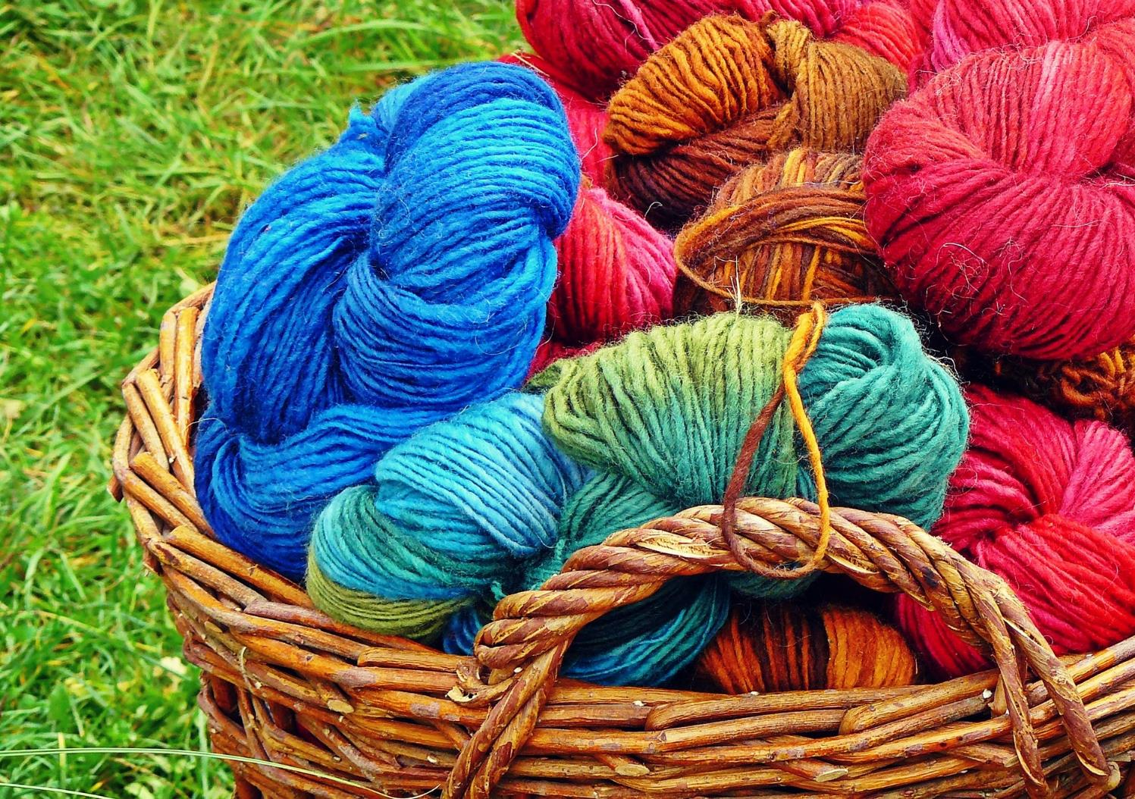
Bild: cocoparisienne / pixabay
Was ist das Internet?
Notes:
Das Internet nachbauen
Um den Kindern das Internet spielerisch näher zu bringen, kann man sie das Internet mit Wollknäuel „nachbauen“ lassen. Dazu lässt man die Kinder in einem Kreis aufstellen und gibt ihnen erst ein buntes Wollknäuel in die Hand. Die Kinder können dann spielen, dass sie eine Nachricht weiterschicken, indem sie den Knäuel an ein anderes Kind weitergeben und dabei den Faden festhalten, sodass sich schlussendlich ein Netz bildet. Später wird ein zweites und drittes Knäuel in die Runde geschickt, sodass sich ein buntes Geflecht bildet.
Ist erst einmal ein dichtes „Internet“ entstanden, kann man mit den Kindern diskutieren: Was bedeuten die Knoten? Was passiert wenn einer dieser Knoten wegfällt? Was bedeutet es, wenn ein Kind besonders viele Fäden in der Hand hält (wenn es sonst gut integriert ist und es keine Konflikte gibt)? Was ist Spam? etc.
Abschließend kann man die Kinder das „Internet zerstören lassen“, wobei klar zu machen ist, dass sich das Internet real nicht zerstören lässt.

Slide 5











Womit kommt man ins Internet?
Notes:
Wer glaubt, man kommt mit … ins Internet?
„Wer glaubt, man kommt mit ... ins Internet, steht auf!“ Mit dieser Übung lässt sich auch das „Internet of Things“ thematisieren.
Vor allem „Smart Homes:“ Gardine, Herd, Kochtopf, Rasenmäher, Fernseher
„Smart Toys“: Spielzeug gibt es bereits vernetzt, vor allem im Einsatz mit dementen Personen
E-Bikes werden bald online sein, ebenso Navigationssysteme
Handys, Spielkonsolen und Computer sind natürlich längst online
Taschenmesser und Tixo bis lang noch nicht

Slide 6
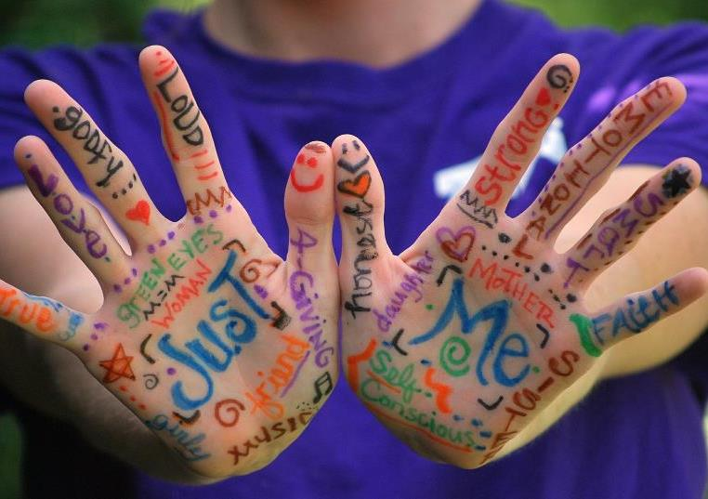

Bild: Greyerbaby / pixabay
Wer bin ich?
Notes:
Welche Spuren hinterlasse ich im Netz? Welche möchte ich hinterlassen? Wie erkenne ich andere Personen im Internet?
Stell dir vor, ich behaupte in einem Chat, dass ich 12 Jahre alt bin. Wie kannst du mich überlisten?
Zum Beispiel indem du über deine Lieblingscomputerspiele, Musik oder YouTuberInnen sprichst. Im Normalfall kennen sich Erwachsene damit nicht so gut aus.

Slide 7

Bild: Alex / Unsplash
Passwörter
Notes:
Was haben ein Passwort und eine Zahnbürste miteinander zu tun?
Ein Passwort ist wie eine Zahnbürste – und die würdest du doch auch nicht weitergeben, oder? Echte Freundinnen und Freunde wissen das auch und verlangen von dir nicht dein Passwort als
Vertrauensbeweis. Halte deine Passwörter daher geheim und wähle sie so, dass andere sie nicht erraten können. Bestimmt hast du auch schon einmal davon gehört, dass Zahnbürsten
regelmäßig gewechselt werden sollten – genauso ist das mit Passwörtern.
Zudem sollten Passwörter am besten aus Groß- und Kleinbuchstaben bestehen (Eselsbrücke: Kurze und lange Borsten der Zahnbürste) und auch Zahlen und Sonderzeichen enthalten.

Slide 8
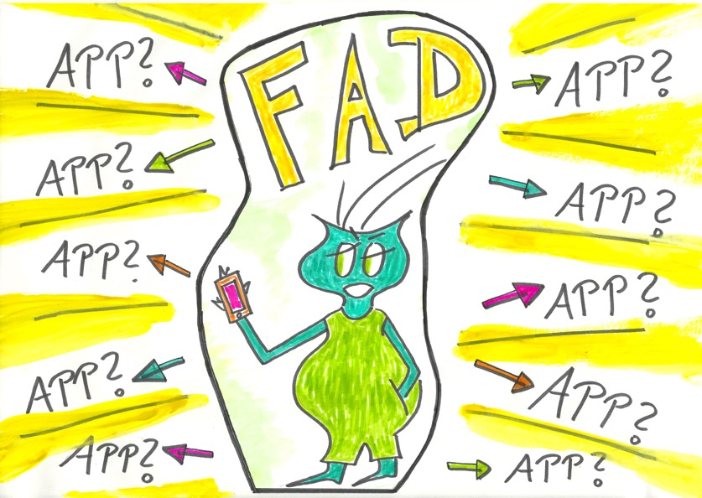
Bild: saferinternet.at
Handynutzung
Notes:
Was tun die Kinder wenn ihnen fad ist? Greifen sie gleich zum Handy und spielen etwas? Was spielen sie? Wann ist ihnen fad? (beim Warten auf den Bus, im Auto, in den Öffis…)
Haben sie das Gefühl, zu viel zu spielen?
Was könnten sie ansonsten tun? Vorschläge: https://www.saferinternet.at/news-detail/mama-mir-ist-fad/

Slide 9
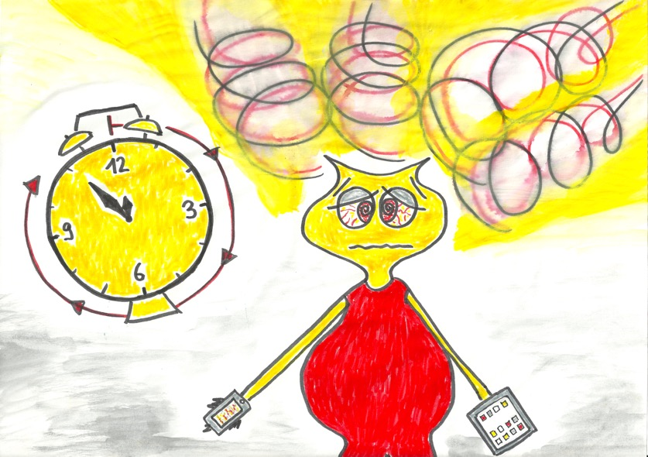
Bild: saferinternet.at
Wann wird es zu viel?
Notes:
Kinder können anhand körperlicher Reaktionen recht gut erkennen, wann ihnen die Nutzung digitaler Geräte zu viel wird. Dies bedeutet jedoch noch nicht, dass sie sich auch entsprechend verhalten und die Geräte wieder rechtzeitig weglegen können. Dazu sind viele Voraussetzungen notwendig, etwa die Möglichkeit für Alternativen oder die Eltern und Geschwister als Vorbilder.
Was können Volksschulkinder lernen:
eigene Grenzen zu erkennen und bewusst wahrnehmen. Alternativen kennen: andere Spiele, hinausgehen, Bewegung machen, kreativ betätigen, .auf die eigene Gesundheit achten können: ausreichend schlafen, genügend essen und trinken, digitalfreie Zeiten einlegen, ausreichend Bewegung machen, ein eigenes gesundes Körperbild entwickeln

Slide 10






Bild: Christian Wiediger / Unsplash
Wann entstehen Kosten?
Notes:
Was an deinem Gerät kann eigentlich etwas kosten?
Kostenpflichtige Apps
In-App-Käufe
Wenn das Datenvolumen überschritten wird
Versenden von SMS und telefonieren, sofern keine Freieinheiten im Vertrag verankert sind
Ferngespräche
…

Slide 11
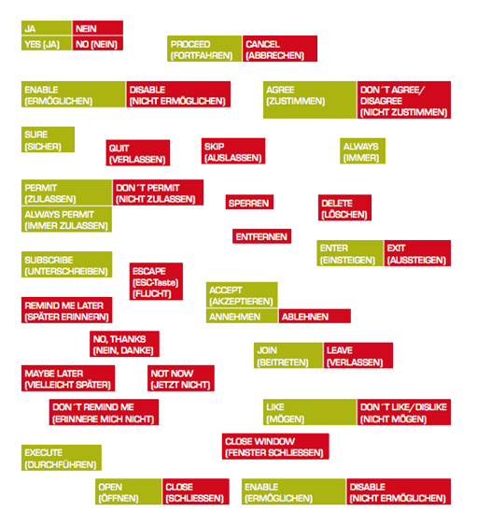
Ja oder Nein?
Notes:
Man kann mit Kindern üben, welche Aussagen im Internet „wahr“ oder „falsch“ sind und was „ja“ oder „nein“ bedeuten kann.
Bereiten Sie dafür verschiedene Beispiele (Gewinnspiele, Abos, Online-Shopping, Abzocke, Spam…) vor und lassen Sie diese von Ihren SchülerInnen bewerten. Besonders viel Spaß macht es, wenn sich die Kinder dabei bewegen können, z.B. wenn sie sich im Raum je nach „ja“ oder „nein“ positionieren müssen.
Besprechen Sie gemeinsam mit den Kindern das Beispiel:
Welche Inhalte/Abfragen sind okay?
Wo darf ich weiterklicken, wo nicht?
Was bedeutet „ja“ oder „nein“ bei Abos, Anmeldungen, Spiele-Registrierungen im Internet?
Gibt es etwas Kleingedrucktes, wo sich Kosten, Fristen oder andere Verpflichtungen verstecken?
Die Abbildung stammt aus dem Unterrichtsmaterial „Safer Internet in der Volksschule (1. Aufl.)“

Slide 12

Bild: brazma / pixabay
Unangenehme Bilder
Notes:
Kinder kommen im Internet immer wieder mit Inhalten in Kontakt, die ihnen Angst machen, z.B. Inhalte in Spielen, Filmen, Pornos etc. In der Regel suchen Kinder nicht gezielt nach diesen Inhalten, sondern stolpern eher zufällig darüber, z.B. bei der Internet-Suche oder bei Mutproben.
Diskutieren: Wie kann man reagieren, wenn einem ein Bild Angst macht? (z.B. das Bild schließen, mit jemandem reden etc.)
Übung: Die SchülerInnen schreiben auf einen Zettel, mit wem er oder sie bei Ängsten reden kann.

Slide 13

Traust du dich 🤔 Schick das an 5 Mädchen und 5 Jungs Mal sehen was du für Smiley zurück bekommst 😎=Du bist cool 😀=Ich mag dich 😂=Du bist lustig 😘=Will dich küssen 😍=Du bist hübsch 😇=Du bist ein Engel 👿=Du bist ein Teufel 😡=Ich hasse dich 😠=Ich mag dich nicht 😏=Du bist hässlich 🤓=Du bist ein nerd 🙄=Du nervst 😳=Ich kann dich nicht anschauen 😐=Bist OK 😤=Du machst mich wütend 😯=Bist so hübsch für die Welt 💩=Du bist scheiße 😻=Hab mich verliebt in dich 👍=Du bist gut 👎=Du bist schlecht 👯=Du bist meine BFF 💏=Will mit dir zusammen sein 😰=Will dich nie verlieren ❤=Lieb dich 💜=Lieb dich Freundschaftlich 💙beste Freund/in für immer 💚BFF Auch an mich zurück
Wenn du deine Mama liebst dann schick dies an 20Leute.Ein Mädchen hat das ignoriert und ihre mama ist in 365 Tagen gestorben. Sorry ich kann das nicht ignorieren weil ich meine mama liebe❤❤❤ Schäme dich wen du das nicht machst 🔫😡♥️♥️♥️
Hallo ich bin Momo und bin vor 3 Jahren verstorben ich wurde von einem Auto angefahren und wenn du nicht möchtest das ich heute Abend um 00:00 Uhr in deinem Zimmer stehe und dir beim schlafen zuschaue dann sende diese Nachricht an 15 Kontakte weiter. Du glaubst mir nicht?
Kettenbriefe
Notes:
Viele Kinder kennen Kettenbriefe – Nachrichten, die etwa über WhatsApp verschickt werden, mit der Aufforderung, sie an andere Personen weiterzuleiten. Manche dieser Kettennachrichten beinhalten lustige Geschichten, andere wiederum gruselige Inhalte, die Kindern Angst machen, z.B Morddrohungen oder angsteinflößende Warnungen.
Solche Kettenbriefe werden von Kindern als sehr bedrohlich empfunden. Es fällt ihnen schwer zu glauben, dass diese Drohungen nicht wahr werden.
Diskutieren:
Was ist ein Kettenbrief?
Sind die Drohungen wahr?
Wie gehen Kinder damit um?
Was können sie tun, wenn sie einen erhalten?
NEU: Ab sofort gibt es die Möglichkeit, Kettenbriefe an den Kettenbrief-Chatbot zu senden: 0681 108 094 49
https://www.saferinternet.at/projekte/der-kettenbrief-chatbot/

Slide 14

1.
Telefonnummer 0681 108 094 49
in Kontakte speichern (z. B. unter „Kettenbrief-Roboter“)
2.
Den „Kettenbrief-Roboter“ auf WhatsApp suchen.
3.
Kettenbriefe an den „Kettenbrief-Roboter“ weiterleiten.
Kettenbrief-Chatbot

Slide 15

Bild: StartupStockPhotos / Pixabay
Digitale Spiele
Notes:
PEGI-Symbole:
Faust: Das Spiel enthält Gewaltdarstellungen oder verherrlicht/verharmlost Gewalt
Sprechblase: Spiel verwendet Schimpfwörter
Spinne: Spiel bereitet kleinen Kindern Angst oder ist gruselig
Männer-Frauen: Spiel zeigt Nacktheit und/oder sexuelle Handlungen oder spielt auf sexuelle Handlungen an
Spritze: Spiel bezieht sich auf Drogenkonsum oder zeigt diesen
Personengruppe: Spiel zeigt Diskriminierung oder Spielinhalt fördert Diskriminierung
Würfel: Spiel fordert zum Glücksspiel auf oder gibt Anleitung dazu
Weltkugel: Spiel kann online gespielt werden
3, 7, 12, 16, 18: Altersfreigabe laut Jugendschutzgesetz (in Wien müssen Spiele verpflichtend gekennzeichnet sein) – die Alterskennzeichnung bezieht sich nur auf den Jugendschutz, nicht auf die Spielbarkeit!
Achtung: Internetspiele ungleich Browserspiele!
Informationen zu empfehlenswerten Computerspielen für verschiedene Altersstufen: www.bupp.at
Elternratgeber „Computerspiele“ von Saferinternet.at
Kostenloser Download: www.saferinternet.at/services/broschuerenservice

Slide 16
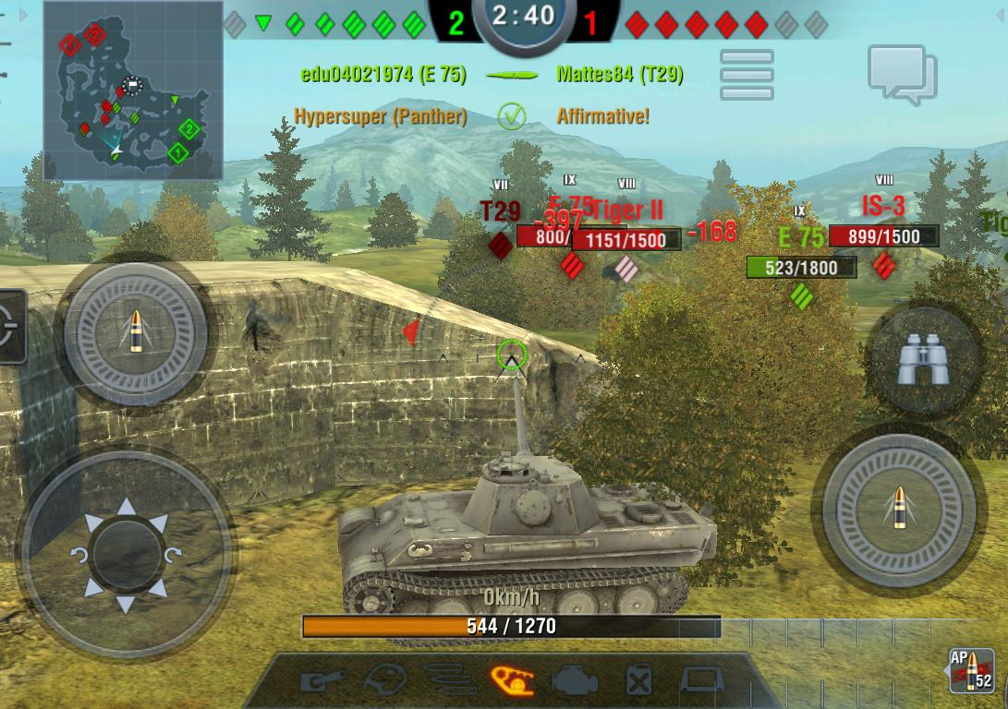
Ab 3 Jahren?
Ab 7 Jahren?
Ab 12 Jahren?
Bild: Screenshot World of Tank Blitz
Ab welchem Alter ist ein Spiel geeignet?
Notes:
Ab welchem Alter ein Spiel geeignet ist, hängt sehr stark davon ab, wie gut sich ein Kind konzentrieren kann. Es gibt also keine allgemeingültigen Regeln! Überlegen Sie bei jedem Spiel, ob es bereits für Ihr Kind geeignet ist. Für die meisten Spiele gibt es eine gesetzliche Altersempfehlung, an der man sich orientieren kann.
Achtung: Dabei bitte nicht von den eigenen Bedürfnissen ausgehen – auch Kinder haben Wünsche, die ernstgenommen werden sollten.
Beispiel: Offiziell ist das Spiel „World of Tanks Blitz“ erst ab 12 zugelassen. Welche Spiele gibt es noch (auch auf der Playstation oder am Nintendo)? Für welches Alter sind diese zugelassen? Welche Spiele können Eltern erlauben, welche nicht? Wie kommen Kinder an Spiele, welche die Eltern nicht erlauben?
Hinweis: Wenn Ihr Kind die Chat-App „Talking Angela“ nutzt, kommt eventuell die Angst, dass sich hinter der chattenden Katze Angela Pädophile verstecken können, als Thema zutage.
Achtung: In den meisten Online-Spielen gibt es immer einen Chat, in dem sich Kinder mit fremden Leuten unterhalten können.
Manchmal können Spiele den Kindern auch Angst machen. Es ist daher wichtig, diese im Auge zu behalten und immer wieder nachzufragen, wie ihre Spielerfahrungen sind. Erwachsene sollten deutlich machen, dass ihr Kind jederzeit mit ihnen sprechen kann, sollte es sich fürchten oder mit einem Spiel überfordert fühlen. Eine ablehnende Haltung dem Spiel gegenüber kann dazu führen, dass das Kind sich in Zukunft nicht mehr an seine Eltern wendet.
Hinweis: Spiele wie GTA („Grand Theft Auto“) sind bei Volksschulkindern sehr beliebt – es handelt sich aber keineswegs um ein harmloses Autorennspiel, wie es Kinder ihren Eltern manchmal gerne weismachen. Das Spiel ist aus gutem Grund erst ab 18 Jahren erlaubt.
Übung: Frage an die Kinder: Warum gibt es eigentlich Altersgrenzen?
Bild: Screenshot World of Tank Blitz

Slide 17
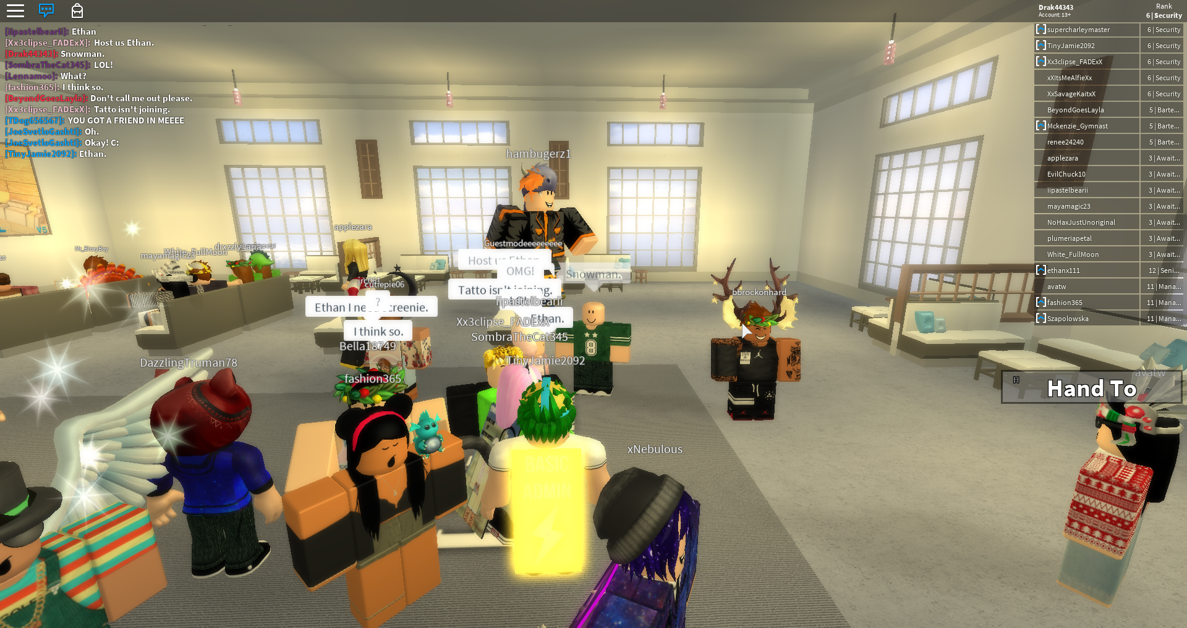
Bild: Gage Ramey / flickr
Roblox

Slide 18
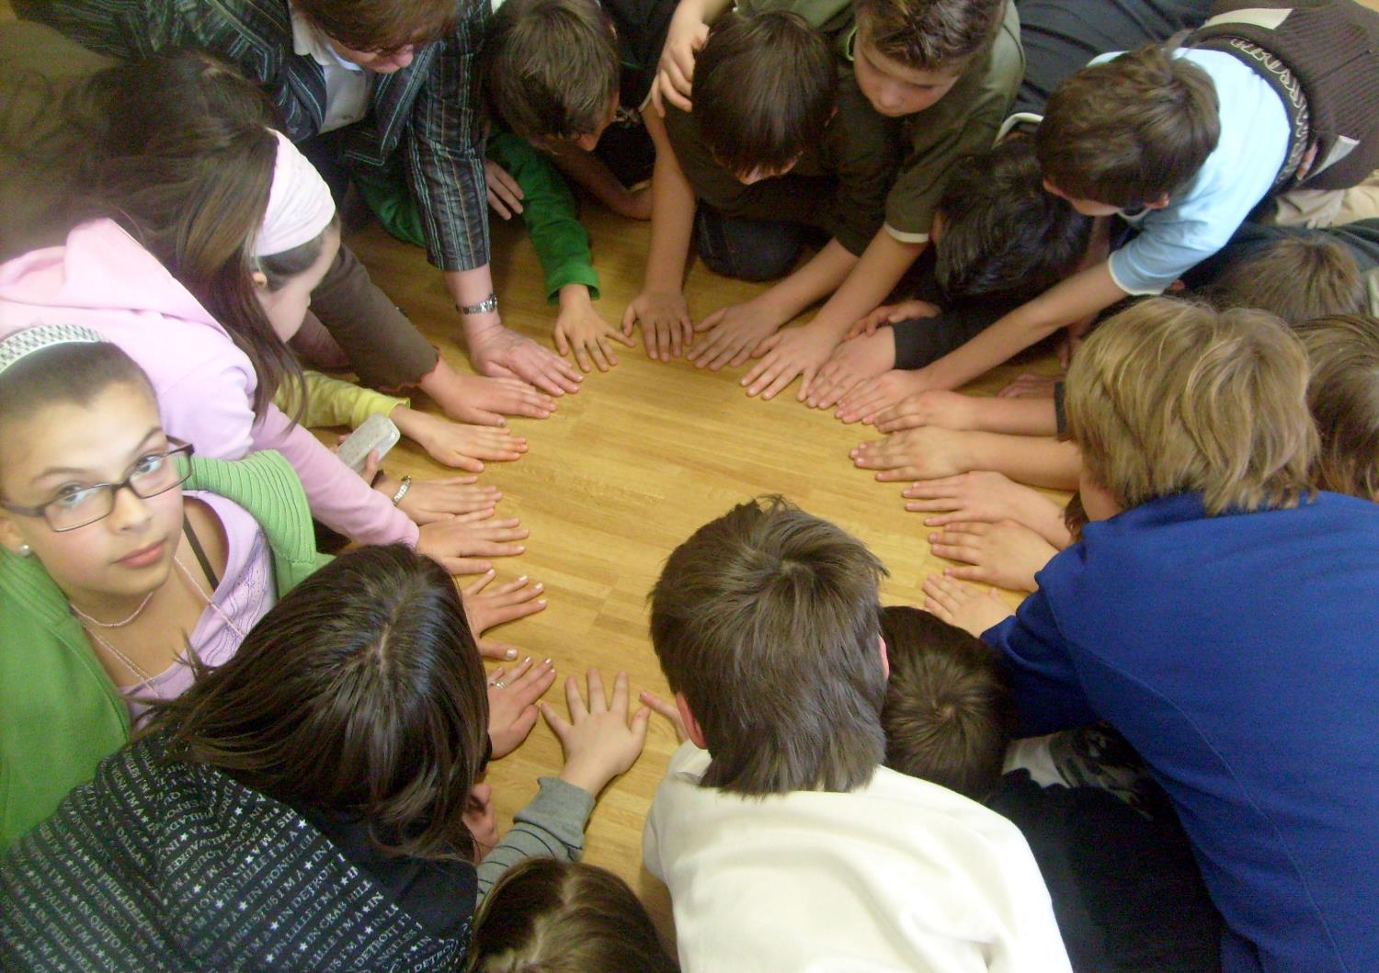
Bild: saferinternet.at
Umgang miteinander
Notes:
Es ist wichtig, klare Regeln für den Umgang miteinander festzulegen. Was dürfen die Kinder und was nicht?
Zum Beispiel können medienfreie Mahlzeiten vereinbart werden – diese müssen für alle Familienmitglieder und auch für Medien wie Bücher, Zeitung oder Fernsehen gelten!
Bild: Saferinternet.at, lizenziert unter CC BY-NC 3.0 AT

Slide 19
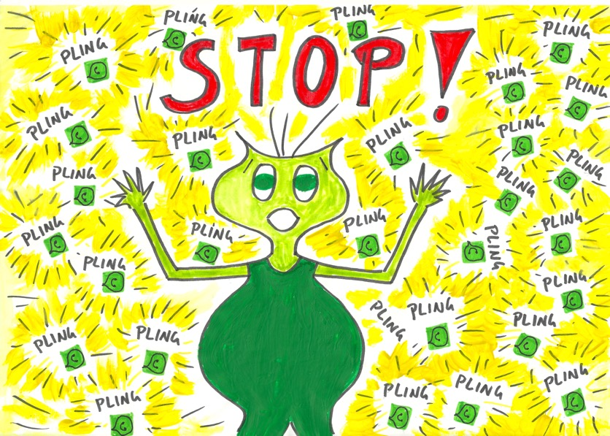
Bild: saferinternet.at
WhatsApp
Notes:
Das Mindestalter für einen eigenen WhatsApp-Account liegt offiziell bei 13 Jahren, außer es gelten im jeweiligen Land andere Altersgrenzen, ab welcher Kinder keine elterliche Zustimmung mehr zur Nutzung brauchen. Für Österreich kann also von einem Mindestalter von 14 Jahren ausgegangen werden.
Kinder sind schon sehr früh in WhatsApp-Gruppen aktiv. Das kann sie teilweise sehr überfordern. Es gibt jedoch Möglichkeiten Gruppenchat für eine Weile einzudammen. (siehe Privatsphäre-Leitladen WhatsApp digital wellbeing) Unterstützen Sie auch Ihr Kind, indem Sie zum Beispiel dabei helfen, das Handy einmal wegzulegen. Es ist allerdings nicht ratsam, Verbote aufzuerlegen – es braucht vielmehr einen ständigen Aushandlungsprozess mit dem Kind.
In welchen Gruppen ist Ihr Kind aktiv? Welche Aufgaben haben die Gruppen-Admins? Was ist Spam, was ist wichtig?
Ein Admin hat Verantwortung: https://www.saferinternet.at/privatsphaere-leitfaeden/whatsapp/faqs/wie-verwalte-ich-eine-whatsapp-gruppe/
Achtung: Bei Handy- und Nummernwechsel unbedingt den alten Account am Handy löschen, bevor man die App deinstalliert oder am Gerät löscht.
Datenschutz-Einstellungen: Als Standardeinstellung erlaubt WhatsApp, dass der eigene Zuletzt-Online-Zeitstempel, das Profilbild und den Status für alle WhatsApp-NutzerInnen sichtbar sind (d.h. auch für ev. Fremde in Gruppen!). Unter WhatsApp > Einstellungen > Account >Datenschutz kann eingestellt werden, dass nur die eigenen Kontakte bzw. niemand Zeitstempel, Profilbild oder Status sehen können.
Lesebestätigung ausschalten: Die Lesebestätigung (drei blaue Häkchen) kann ganz schön für Stress sorgen – man glaubt, immer sofort antworten zu müssen. Das muss aber nicht sein, denn die Lesebestätigung kann auch deaktiviert werden: „Chat“-Ansicht → Menü → Einstellungen → Account → Datenschutz → Lesebestätigung (Häkchen raus!)
NutzerInnen blockieren: Wenn andere über WhatsApp nerven oder belästigen, können diese Nutzer/innen gesperrt werden.
Mehr dazu finden Sie im Privatsphäre-Leitfaden für WhatsApp: https://www.saferinternet.at/fileadmin/files/Leitfaeden_Soziale_Netzwerke/Leitfaden_Sicher_unterwegs_in_WhatsApp.pdf
Regeln für Eltern:
Schicken Sie während der Unterrichtszeit keine WhatsApp-Nachrichten an Ihr Kind! Dadurch werden Kinder dazu verleitet, ihr Handy aktiv zu nutzen. Auch Eltern haben hier Pflichten!
Posten Sie in Familiengruppen keine Bilder, mit denen die Kinder nicht einverstanden sind! Gehen Sie mit gutem Beispiel voran und zeigen Sie ihrem Kind auf diese Weise, dass das „Recht am eigenen Bild“ respektiert werden muss.

Slide 20

Bild: Free-Photos / pixabay
Cyber-Mobbing – Wenn sich Kinder online fertigmachen
Notes:
Unter Cyber-Mobbing versteht man gezieltes, gegenseitiges „Fertigmachen“ über digitale Medien wie Internet, Handy & Co., und das über einen längeren Zeitraum hinweg. Während Mobbing früher seine Grenzen im Klassenzimmer hatte, können die Verunglimpfungen über digitale Medien zu einer Belastung rund um die Uhr führen.
Bereits in der Volksschule lassen sich manchmal bereits „Vorstufen“ von Cyber-Mobbing beobachten.
Nehmen Sie Ihre SchülerInnen daher unbedingt ernst, wenn es von Verunglimpfungen in Sozialen Netzwerken oder im Internet erzählt! Versuche Sie im Gespräch herauszufinden, ob es sich tatsächlich um Cyber-Mobbing handelt (gezieltes Fertigmachen über einen längeren Zeitraum hinweg) oder um harmlosere Streitereien:
Lehrende sollten auf ein verändertes Klassenklima achten und, wenn notwendig, gemeinsam mit den Schüler/innen Verhaltensregeln vereinbaren.
Besonderheiten von Cyber-Mobbing:
Cyber-Mobbing kann rund um die Uhr stattfinden. Durch die permanente Verfügbarkeit von Internet und Handy ist es Jugendlichen nur schwer möglich, Cyber-Mobbing-Attacken zu entgehen.
Cyber-Mobbing erreicht ein großes Publikum. Soziale Netzwerke, E-Mail und Handy ermöglichen die schnelle Verbreitung von Inhalten an eine breite Öffentlichkeit. Auch wenn Inhalte von einer Website gelöscht werden, sind sie möglicherweise schon vielfach kopiert, weiterverschickt oder lokal auf Geräten abgespeichert worden.
Cyber-Bullys agieren (scheinbar) anonym. Oft glauben die Täter/innen, im Internet anonym agieren zu können, indem sie sich z.B. hinter einer erfundenen Identität verstecken. Sie müssen sich nicht direkt mit ihrem Opfer auseinandersetzen. Dadurch ist ihnen gar nicht bewusst, was verletzende Worte oder Bilder auslösen können. Was jedoch oft vergessen wird: Jede Aktion im Netz (z. B. bei Facebook oder Instagram einloggen, eine E-Mail schreiben, eine Website besuchen) hinterlässt Spuren und über die so genannte „IP-Adresse“ kann der benutzte Computer bzw. Smartphone eindeutig identifiziert werden.
Oft sind beim Cyber-Mobbing die Rollen der „Täter/innen“ und der „Opfer“ nicht ohne weiteres zu trennen. Attacken können als Gegenattacken wiederkehren und so die ursprünglichen Täter/innen zu Opfern werden lassen. Zudem sind Persönlichkeitsmerkmale, die oft auf klassische Mobbingopfer und –täter/innen zutreffen, bei Cyber-Mobbing weniger ausschlaggebend.
Eltern sollen nicht in den direkten Kontakt mit den Eltern des/der vermeintlichen Täter/innen treten, um eine weitere Eskalation des Konfliktes zu vermeiden!
Gründe für Cyber-Mobbing: Oft sind sich die Täter/innen gar nicht bewusst, wie verletzend ihre Übergriffe über die Opfer eigentlich sind. Manchmal beginnt alles ohne groß nachzudenken aus Langeweile oder „Spaß“. In anderen Fällen dient Cyber-Mobbing als Ventil für eigenen Frust oder Ärger. Und manchmal steckt auch tatsächlich die Absicht dahinter, den oder die Gemobbten auszugrenzen. Wenn etwa Freundschaften oder Beziehungen zerbrechen, rächen sich die Verlassenen manchmal, indem sie intime Informationen oder Fotos verbreiten.
Kostenloser Download:
Unterrichtsmaterial „Aktiv gegen Cyber-Mobbing“
Info-Folder für Jugendliche zu „Cyber-Mobbing“

Slide 21
Rede darüber! Vertrauensperson, 147 Rat auf Draht
Sichere Beweise! Screenshots, Nachrichten speichern
Bleib ruhig! Lass dich nicht provozieren
Melde, wenn es zu viel wird! Betreiber, Behörden, Schule
Cyber-Mobbing – Was tun?
Notes:
Rede darüber! Vertrauensperson, 147 Rat auf Draht
Sichere Beweise! Screenshots, Nachrichten speichern
Bleib ruhig! Lass dich nicht provozieren
Melde, wenn es zu viel wird! Betreiber, Behörden, Schule

Slide 22
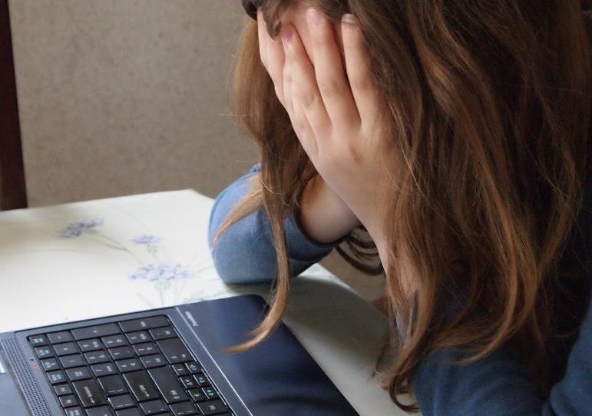
Bild: FotoRieth / pixabay
Online miteinander streiten
Notes:
Kinder müssen lernen, miteinander streiten zu streiten – auch innerhalb der Familie. Es ist daher nicht sinnvoll, alle Streitereien unter Geschwistern immer sofort zu unterbinden.
Streitigkeiten lösen: Lernen, wie!
Was wissen andere über mich? Im Internet, aber auch sonst…
Spaß? Für alle das gleiche? Redet darüber!
Klassenklima! Guter Umgang miteinander
Passwörter: Verwende sichere & gibt sie nicht weiter

Slide 23
Streitigkeiten lösen: Lernen, wie!
Was wissen andere über mich? Im Internet, aber auch sonst…
Spaß? Für alle das gleiche? Redet darüber!
Klassenklima! Guter Umgang miteinander
Passwörter: Verwende sichere & gibt sie nicht weiter
Online miteinander streiten
Notes:
Kinder müssen lernen, miteinander zu streiten – auch innerhalb der Familie. Es ist daher nicht sinnvoll, alle Streitereien unter Geschwistern immer sofort zu unterbinden.
Streitigkeiten lösen: Lernen, wie!
Was wissen andere über mich? Im Internet, aber auch sonst…
Spaß? Für alle das gleiche? Redet darüber!
Klassenklima! Guter Umgang miteinander
Passwörter: Verwende sichere & gibt sie nicht weiter

Slide 24
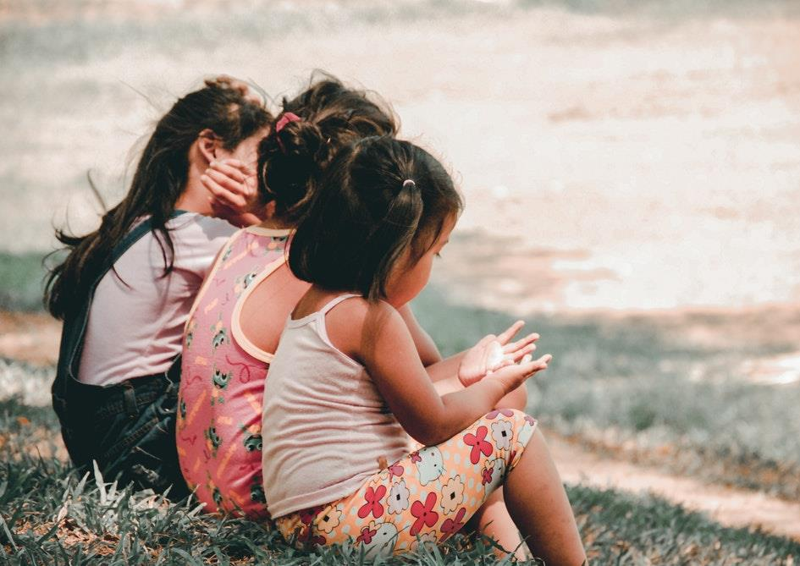
Bild: Charlein Gracia / Unsplash
„Freunde“ im Internet
Notes:
Sei vorsichtig:
Schütze deine Privatsphäre in Sozialen Netzwerken wie Facebook, Instagram, Snapchat & Co. Dafür gibt es eigene Einstellungsoptionen, z.B. kannst du festlegen, wer auf dein Profil und deine Inhalte zugreifen kann – das sollten grundsätzlich nur Menschen sein, die du auch im echten Leben gut kennst.
Sei misstrauisch:
Wenn Fremde dich anschreiben oder als Freund hinzufügen möchten, nimm diese Personen genau unter die Lupe, bevor du zurückschreibst oder die Einladung annimmst.
Sei selbstbewusst:
Reagiere nicht auf Nachrichten, die dich ärgern. Sperre die, die dich belästigen. Wichtig ist, dass du an dich selbst glaubst und dir nichts von anderen einreden lässt. Lass dich nicht fertigmachen und mach auch keinen anderen fertig.

Slide 25
Sei vorsichtig!
Sei misstrauisch
Sei selbstbewusst!
„Freunde“ im Internet
Notes:
Kinder müssen lernen, miteinander zu streiten – auch innerhalb der Familie. Es ist daher nicht sinnvoll, alle Streitereien unter Geschwistern immer sofort zu unterbinden.
Streitigkeiten lösen: Lernen, wie!
Was wissen andere über mich? Im Internet, aber auch sonst…
Spaß? Für alle das gleiche? Redet darüber!
Klassenklima! Guter Umgang miteinander
Passwörter: Verwende sichere & gibt sie nicht weiter

Slide 26

Bild: qimono / pixabay
Quellen im Internet
Notes:
Wie sind Quellen im Internet zu bewerten?
Warum wird das geschrieben? Hintergründe, Autor, Zweck
Wer soll das glauben? Zielgruppe, die angesprochen werden soll
Wozu wird das geschrieben? Welcher Zweck? Interessen der Herausgeber?
Wer hat es bezahlt? Unternehmen, die Werbung schalten
Weitere Informationen zum Thema „Informationskompetenz im Internet“ finden Sie im Unterrichtsmaterial „Wahr oder falsch im Internet?“ auf Seite 16: Kostenloser Download der Broschüre auf www.saferinternet.at

Slide 27
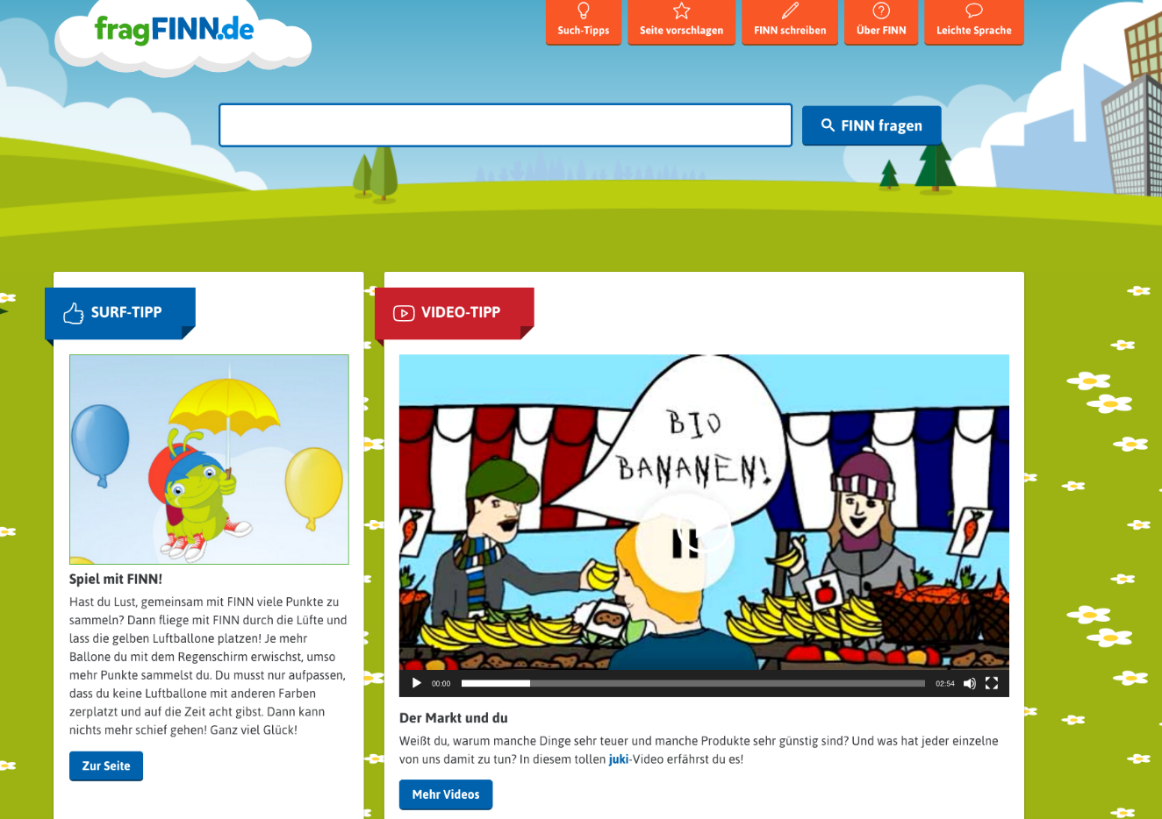
Kindersuchmaschinen
Notes:
Spezielle Kindersuchmaschinen wie www.blinde-kuh.de, www.fragfinn.de oder www.helles-koepfchen.de sind beim Erstellen von Referaten sehr hilfreich, da die Suchergebnisse für Kinder besser verständlich sind! Außerdem werden nur kindgerechte Inhalte angezeigt.
www.blinde-kuh.de
www.fragfinn.de
www.helles-koepfchen.de

Slide 28
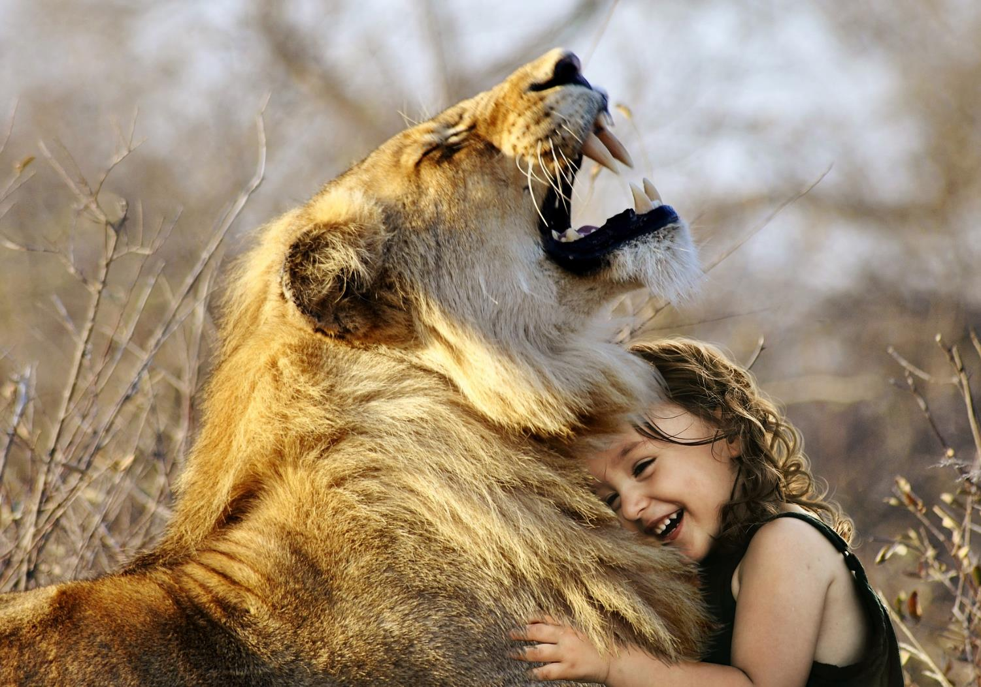
Bild: SarahRichterArt / pixabay
Bildbearbeitung mit Photoshop
Notes:
Ist das Bild echt?
Bereits Volksschulkinder bearbeiten Fotos mit Filter (z. B. Instagram- oder Snapchatfilter) oder nutzen spezielle Programme dafür. Trotzdem fällt es ihnen bei Bildern im Internet oder auf sozialen Netzwerken schwer zu erkennen, ob ein Bild echt ist oder bearbeitet wurde. Es muss erst ein Bewusstsein dafür gebildet werden, dass fast alles im Netz in irgendeiner Form nachbearbeitet wurde.
Themen, die besprochen werden können:
Was ist Schönheit?
Was ist echt? Was nicht?
Gemeinsam überlegen warum Bilder überhaupt bearbeitet werden
Alltägliche Anwendung von Bearbeitungsprogrammen
Welche nutzen die Kinder wie?

Slide 29
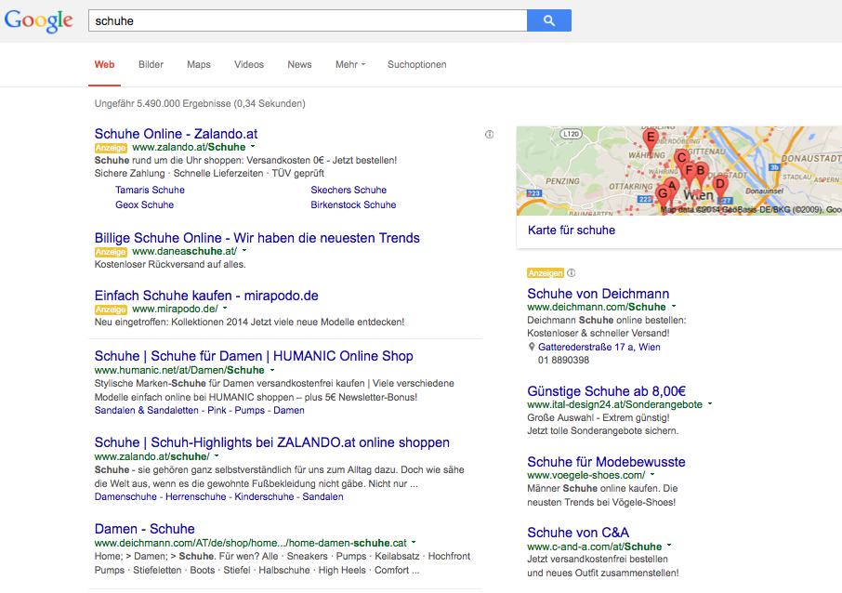
Suchergebnisse verstehen
Notes:
Suchmaschinen-Ranking:
Suchbegriffe in der Seite
Verlinkungen der Seite
Aktualität
Standort des Nutzers

Slide 30

Du bist nicht allein!
Notes:
Volksschulkinder kennen die Notruf-Hotline 147 Rat auf Draht meist noch nicht, aber auch Eltern oder andere Bezugspersonen des Kindes können sich Hilfe holen: Per Telefon (147 ohne Vorwahl), per Online-Beratung oder Chat unter www.rataufdraht.at.

Slide 31
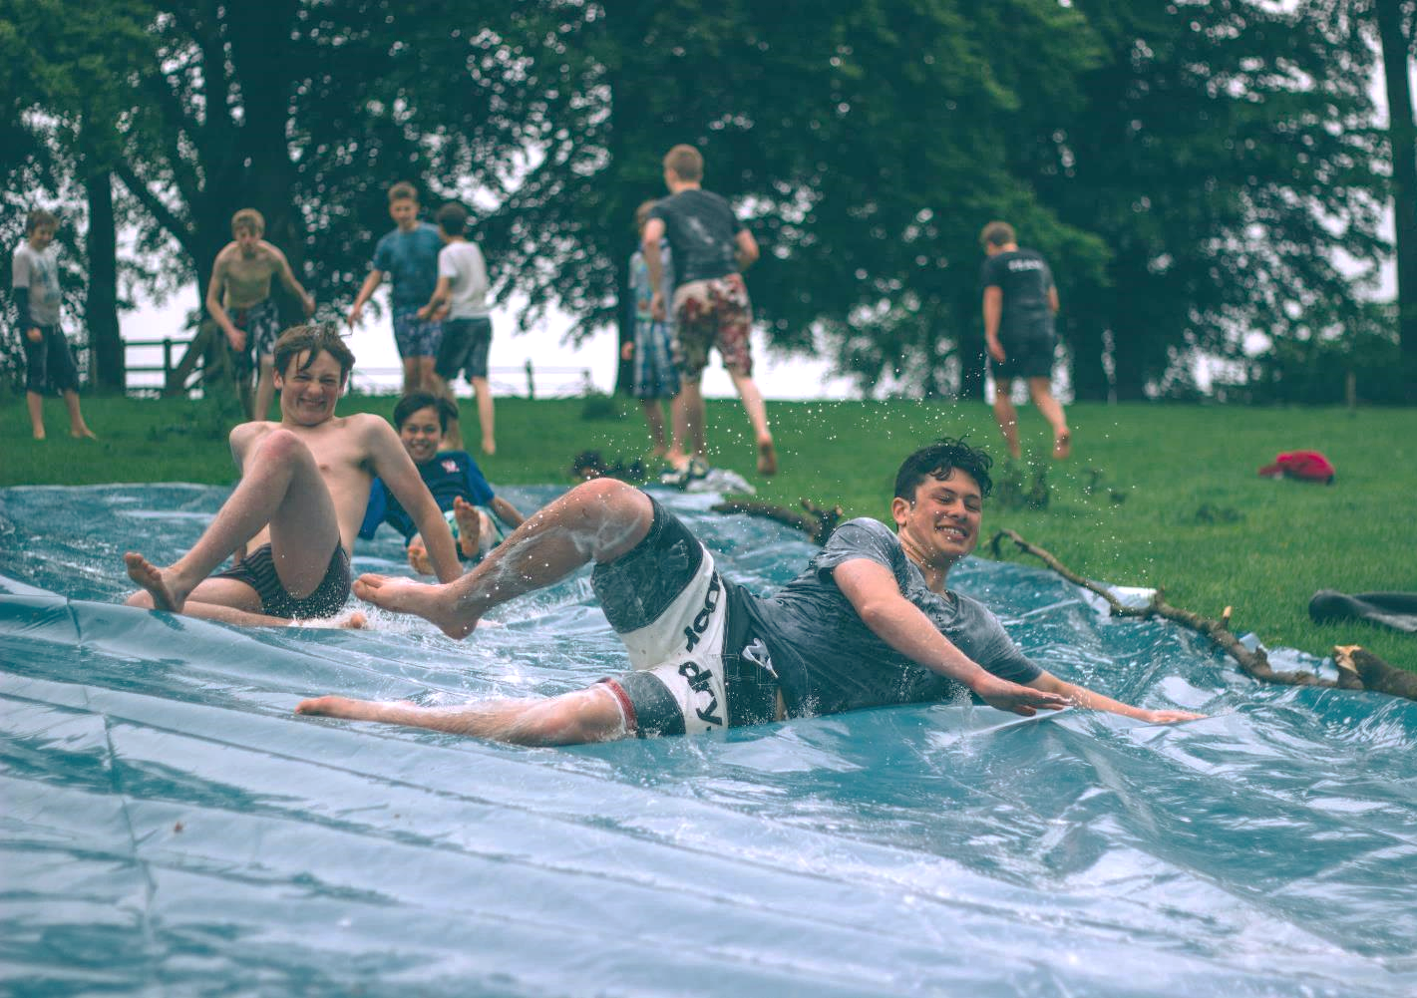
Bild: Luke Porter / Unsplash
Veröffentlichung von Fotos
Notes:
Achte darauf, dass du nicht zu viel von dir zeigst!
Sind andere am Foto, frage immer um ihre Erlaubnis, ob du das Bild posten darfst!
Berücksichtige das Recht am eigenene Bild, vor allem Verletzung der „berechtigten Interessen des Abgebildeten“
Bei nachteiliger Darstellung können Abgebildetete eine Löschung verlangen!
Bilder können gemeldet werden.

Slide 32

Achte darauf, dass du nicht zu viel von dir zeigst!
Frage immer um Erlaubnis, bevor du ein Foto von anderen postest!
Veröffentlichte Fotos dürfen die Abgebildeten nicht “bloßstellen” oder “herabsetzen”.
Frage dich: Möchte ich eine solche Aufnahme auch von mir selbst im Netz haben?
Bei nachteiliger Darstellung kann Löschung verlangt werden!
Ungewollte Bilder können in sozialen Netzwerken gemeldet werden.
Veröffentlichung von Fotos
Notes:
Achte darauf, dass du nicht zu viel von dir zeigst!
Du solltest immer fragen, bevor du ein Foto von anderen postest.
Verletzung der „berechtigten Interessen des Abgebildeten“
Bei nachteiliger Darstellung Löschung verlangen!
Im Sozialen Netzwerk melden.

Slide 33




Bild: Lars_Nissen_Photoart / pixabay
Posten oder nicht posten?
Notes:
Diskutieren, ob es (gesetzlich) erlaubt ist die folgenden Fotos zu posten? Welche Fotos sollte man besser nicht posten und warum?

Slide 34
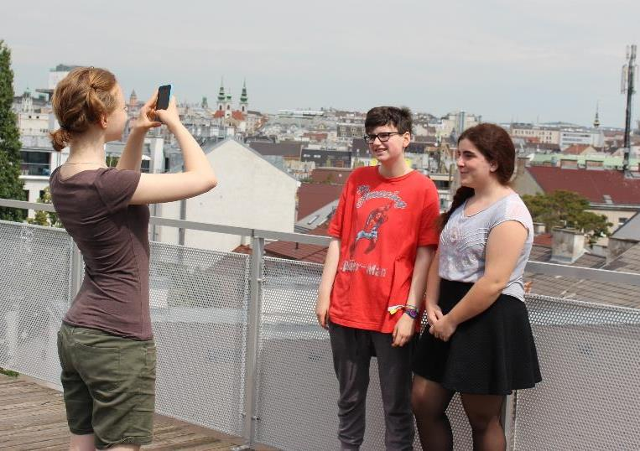
Bild: saferinternet.at
Fotos: Wer darf was?
Notes:
Recht am eigenen Bild:
Frage: Wer darf welche Fotos machen? Darf das Mädchen mit der grünen Hose das Foto machen? Darf die Person, die das oben gezeigte Foto aufgenommen hat, das?
Antwort: Ja! Das Mädchen darf das Foto schießen, da die beiden anderen offensichtlich damit einverstanden sind (sie posieren für das Foto). Die Person, das oben gezeigte Foto aufgenommen hat, tut ebenfalls nichts Unrechtes: Einerseits befinden sich die Personen im öffentlichen Raum, andererseits handelt es sich nicht um eine entstellende, bloßstellende oder intime Situation. TROTZDEM ist es besser, sie zu fragen, ob das Bild wirklich ins Netz darf!
Hinweis: Auch Kinder haben ein Recht am eigenen Bild! Wenn sie nicht fotografiert werden wollen oder dagegen sind, dass ein Foto von ihnen veröffentlicht wird, ist dies unbedingt zu akzeptieren! Erwachsene haben dabei auch eine Vorbildfunktion. Wenn diese das Recht am eigenen Bild missachten, können auch die Kinder nicht lernen, wie man mit den Rechten anderer umgeht.
Als Grundregel gilt: Fotos einer Person dürfen nicht veröffentlicht werden, wenn dadurch die berechtigte Interessen (Schutz der Privatsphäre, Schutz der Ehre etc.) der Person verletzt werden (vgl. § 78 Urheberrechtsgesetz). Im Zweifel sollte immer einer ausdrückliche Zustimmung von den Freunden eingeholt werden.

Slide 35
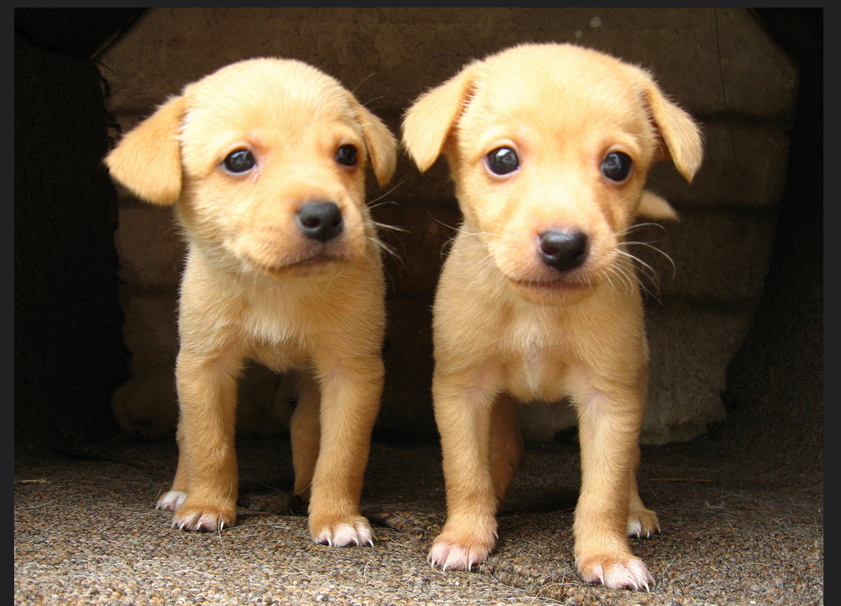
Bild: CC BY-NC 2.0 Sebastián Dario
Bild: Sebastián Dario / flickr, CC BY-NC 2.0
Posten oder nicht posten?
Notes:
Bild kann gepostet werden, da Tiere Sachen sind. Allerdings wäre es gut, den/die BesitzerIn zu fragen.

Slide 36
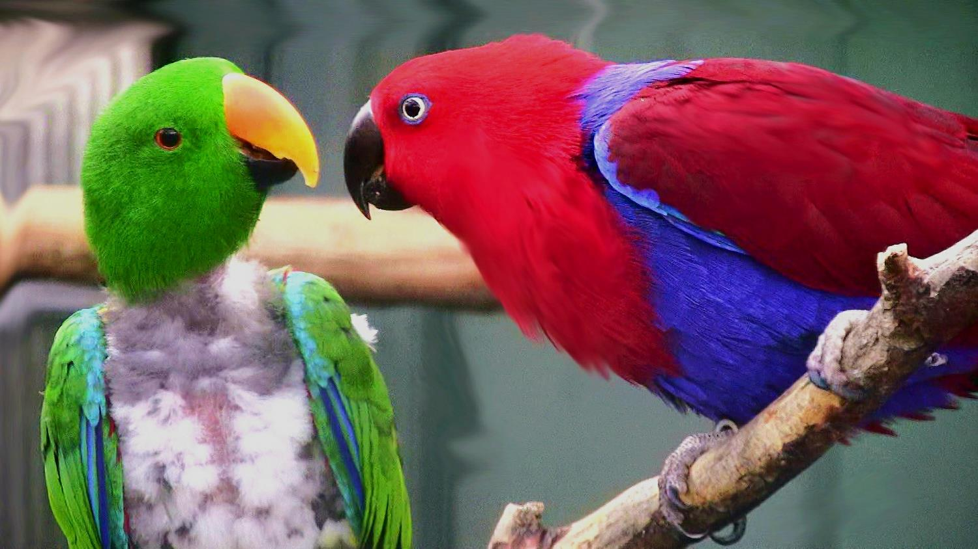
Bild: roba66 / flickr
Posten oder nicht posten?
Notes:
Es ist kein Problem dieses Foto zu veröffentlichen, da die Papageien im öffentlichen Raum aufgenommen wurden.

Slide 37

Bild: Marcelo Campi / flickr, CC BY-SA 2.0
Posten oder nicht posten?
Notes:
Eine Auto ohne Kennzeichen darf gepostet werden. Kennzeichen müssten unkenntlich gemacht werden.

Slide 38

Bild: Sébastien Jermer / Unsplash
Posten oder nicht posten?
Notes:
Ein Bild aus dem Urlaub zu veröffentlichen, ist kein Problem. Auf dem Bild sind keine Menschen zu sehen. Es kann jedoch besser sein, die Bilder erst nach dem Urlaub zu veröffentlichen.

Slide 39

Bild: Greyerbaby / pixabay
Posten oder nicht posten?
Notes:
Die beiden Kinder sind nackt und nackte Kinder zu veröffentlichen, ist problematisch. Es sollte also nicht veröffentlicht werden. Es ist jedoch in Ordnung, das Foto den Eltern der Kinder zu senden.

Slide 40

Bild: White77 / pixabay
Posten oder nicht posten?
Notes:
Sofern alle einverstanden sind, kann dieses Bild veröffentlicht werden.

Slide 41
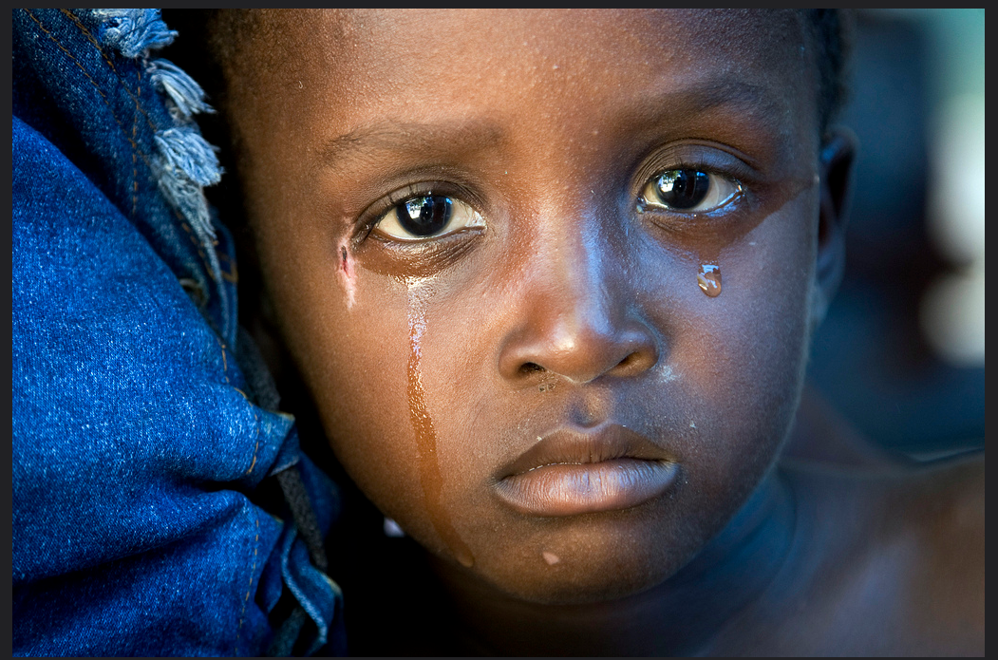


?
Bild: United Nations Photo / flickr, CC BY-NC-ND 2.0
Posten oder nicht posten?
Notes:
Es ist nicht ok, ein Foto von einem weinenden Kind zu veröffentlichen, so finden zumindest viele Kinder selbst. Weinende Kinder werden jedoch häufig auf Werbeplakate für Spendenaktionen abgebildet. Ein weinendes Kinder für einen guten Zweck zu verwenden kann somit ok sein. Das Kind muss jedoch einverstanden sein!
Viele Kinder kennen das Bild von Spendenplakaten. Das Bild zeigt ein Kind aus Haiti, das eine Cholera Behandlung erhält.

Slide 42
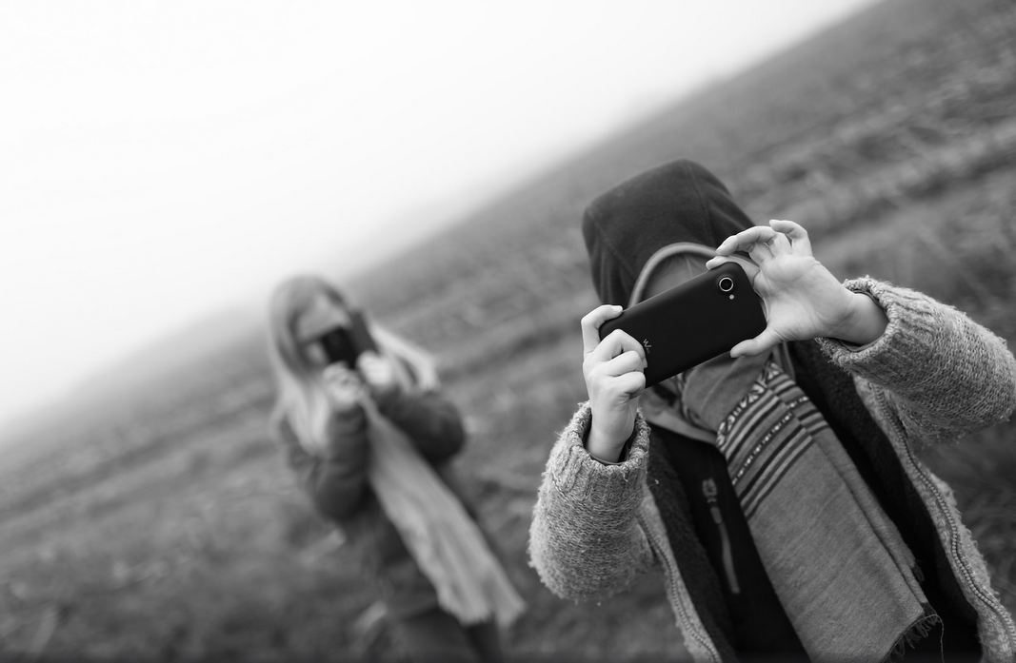
Bild: Alexandre Dulaunoy / flickr, CC BY-SA 2.0
Posten oder nicht posten?
Notes:
Dieses Bild kann veröffentlicht werden, da man weder die Gesichter erkennen kann und anderseits die abgebildeten Personen auch wissen, dass sie fotografiert werden.

Slide 43

Bild: insung yoon / Unsplash
Posten oder nicht posten?
Notes:
Das Kind weiß, dass es fotografiert wird. Wenn es also auch mit dem Bild einverstanden ist, wäre es kein Problem.

Slide 44

Bild: Shot By Ireland / Unsplash
Posten oder nicht posten?
Notes:
Dieses Bild ist zwar rechtlich kein Problem, da das Kind nicht ganz nackt ist. Trotzdem ist es problematisch, da es später im Netz auftauchen könnte und sich Kinder über die abgebildete Person wohl lustig machen werden. Außerdem könnten Personen mit pädophilen Neigungen dieses Bild missbrauchen. Daher haben solche Bilder nichts im Internet verloren und sind nur für das Familien-Fotoalbum geeignet.

Slide 45

Bild: CC BY 2.0 JORGE RAVINES / flickr
Posten oder nicht posten?
Notes:
Das Bild sollte nicht gepostet werden, da das Kind nackt ist.

Slide 46
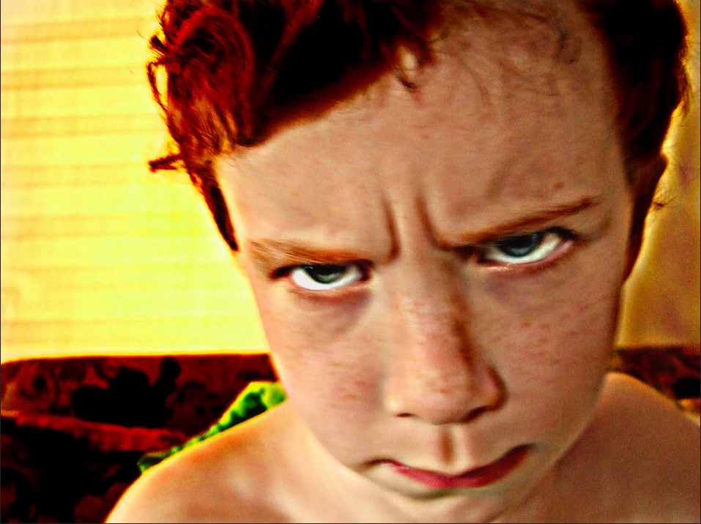
Bild: 4BlueEyes Pete Williamson / flickr, CC BY-NC-ND 2.0
Posten oder nicht posten?
Notes:
Das Bild sollte nicht gepostet werden, da die abgebildete Person eine Grimasse schneidet es der Person peinlich sein könnte, wenn es andere sehen.

Slide 47

Bild: Hunter Johnson / Unsplash
Posten oder nicht posten?
Notes:
Wenn die abgebildete Person einverstanden ist, kann das Bild veröffentlicht werden. Trotzdem könnte dieses Bild der abgebildeten Person in späteren Jahren peinlich sein.

Slide 48
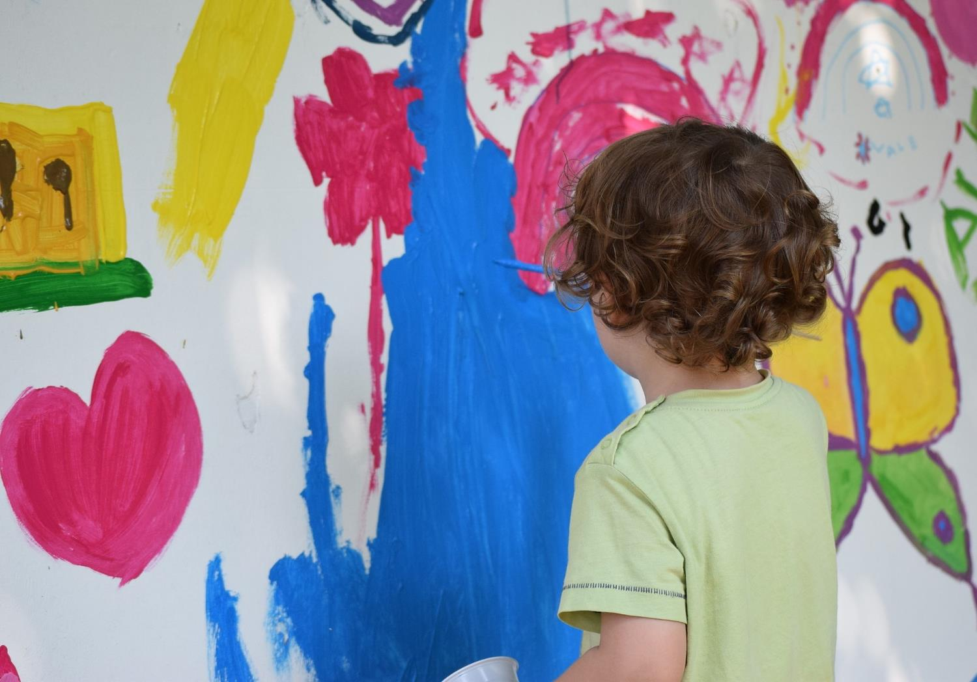
Bild: paologhedini / pixabay
Posten oder nicht posten?
Notes:
Darf man etwas posten, wo eine Person etwas tut, dass er oder sie eigentlich nicht machen sollte/darf (z. B. eine Wand beschmieren, rauchen, Schule schwänzen…)? Rechtlich wäre dieses Bild kein Problem. Es könnte jedoch der abgebildeten Person in späteren Jahren schaden.

Slide 49
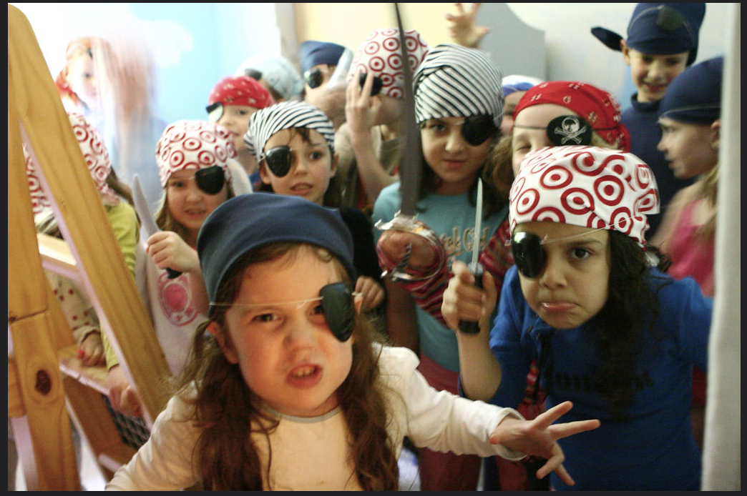
?
Bild: kris krüg / flickr, CC BY-SA 2.0
Posten oder nicht posten?
Notes:
Hier wissen alle Kinder, dass sie fotografiert werden und niemand ist peinlich abgebildet. Also kein Problem, es zu posten. Frag zur Sicherheit trotzdem um Erlaubnis.

Slide 50

?
Bild: The Bees / flickr, CC BY-NC 2.0
Posten oder nicht posten?
Notes:
Jeder kennt wohl die Situation, wenn ein Familienfoto einer großen Familie erstellt werden soll. Nicht immer wollen alle aufs Foto und zeigen dies manchmal durch eigenartiges Verhalten. Aber, wenn alle einverstanden sind, darf auch so ein Bild veröffentlicht werden.

Slide 51

Bild: 🇸🇮 Janko Ferlič / Unsplash
Posten oder nicht posten?
Notes:
Bilder vom Strand und im Bikini sind prinzipiell gar nicht empfehlenswert, zu veröffentlichen. Dieses Bild ist aber ok, da man die Kinder entweder nicht genau sehen kann oder sie ihr Gesicht verdecken.

